Slide 1
Современные методики спасательная операций
Оборудование для проведения спасательных,
эвакуация с использование внешней подвески
Провалов Денис Владимирович
«КОНГ-РУССИЯ»
XV Международная выставка вертолетной индустрии HeliRussia
19-21 мая, МВЦ «Крокус Экспо»

Slide 2
Оборудование для проведения спасательных,
эвакуация с использование внешней подвески
XV Международная выставка вертолетной индустрии HeliRussia

Slide 3
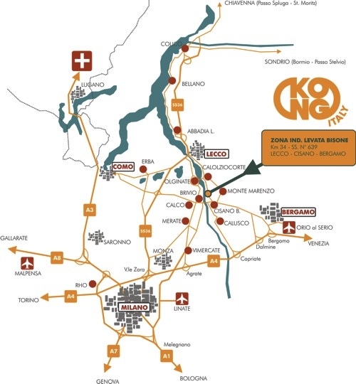

Slide 5
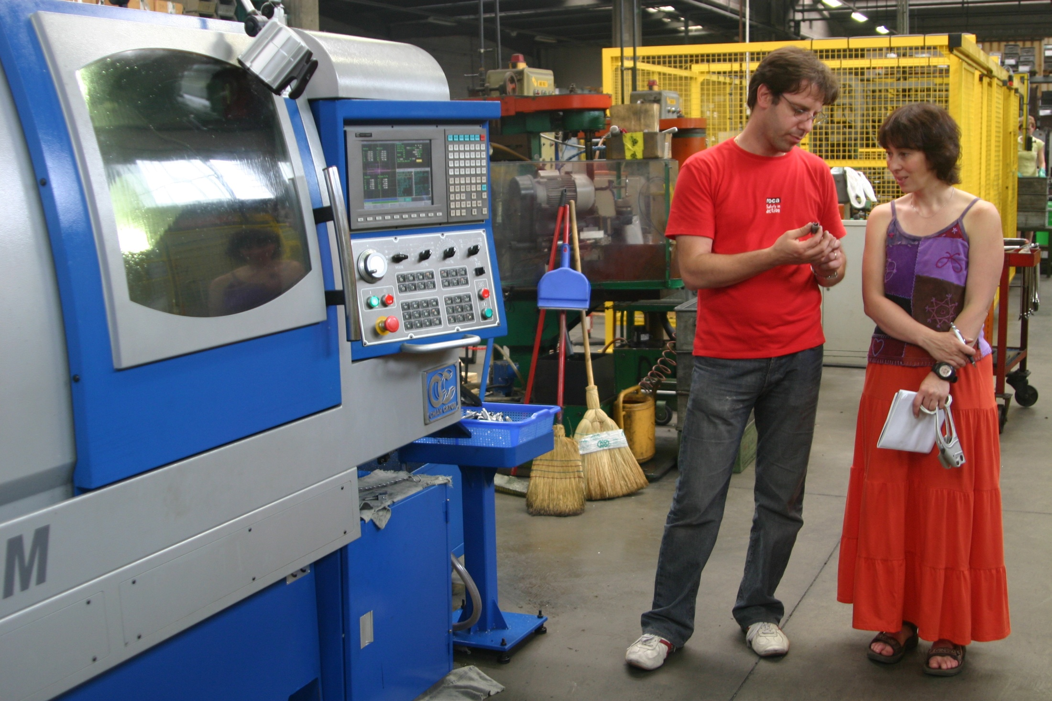

Slide 6
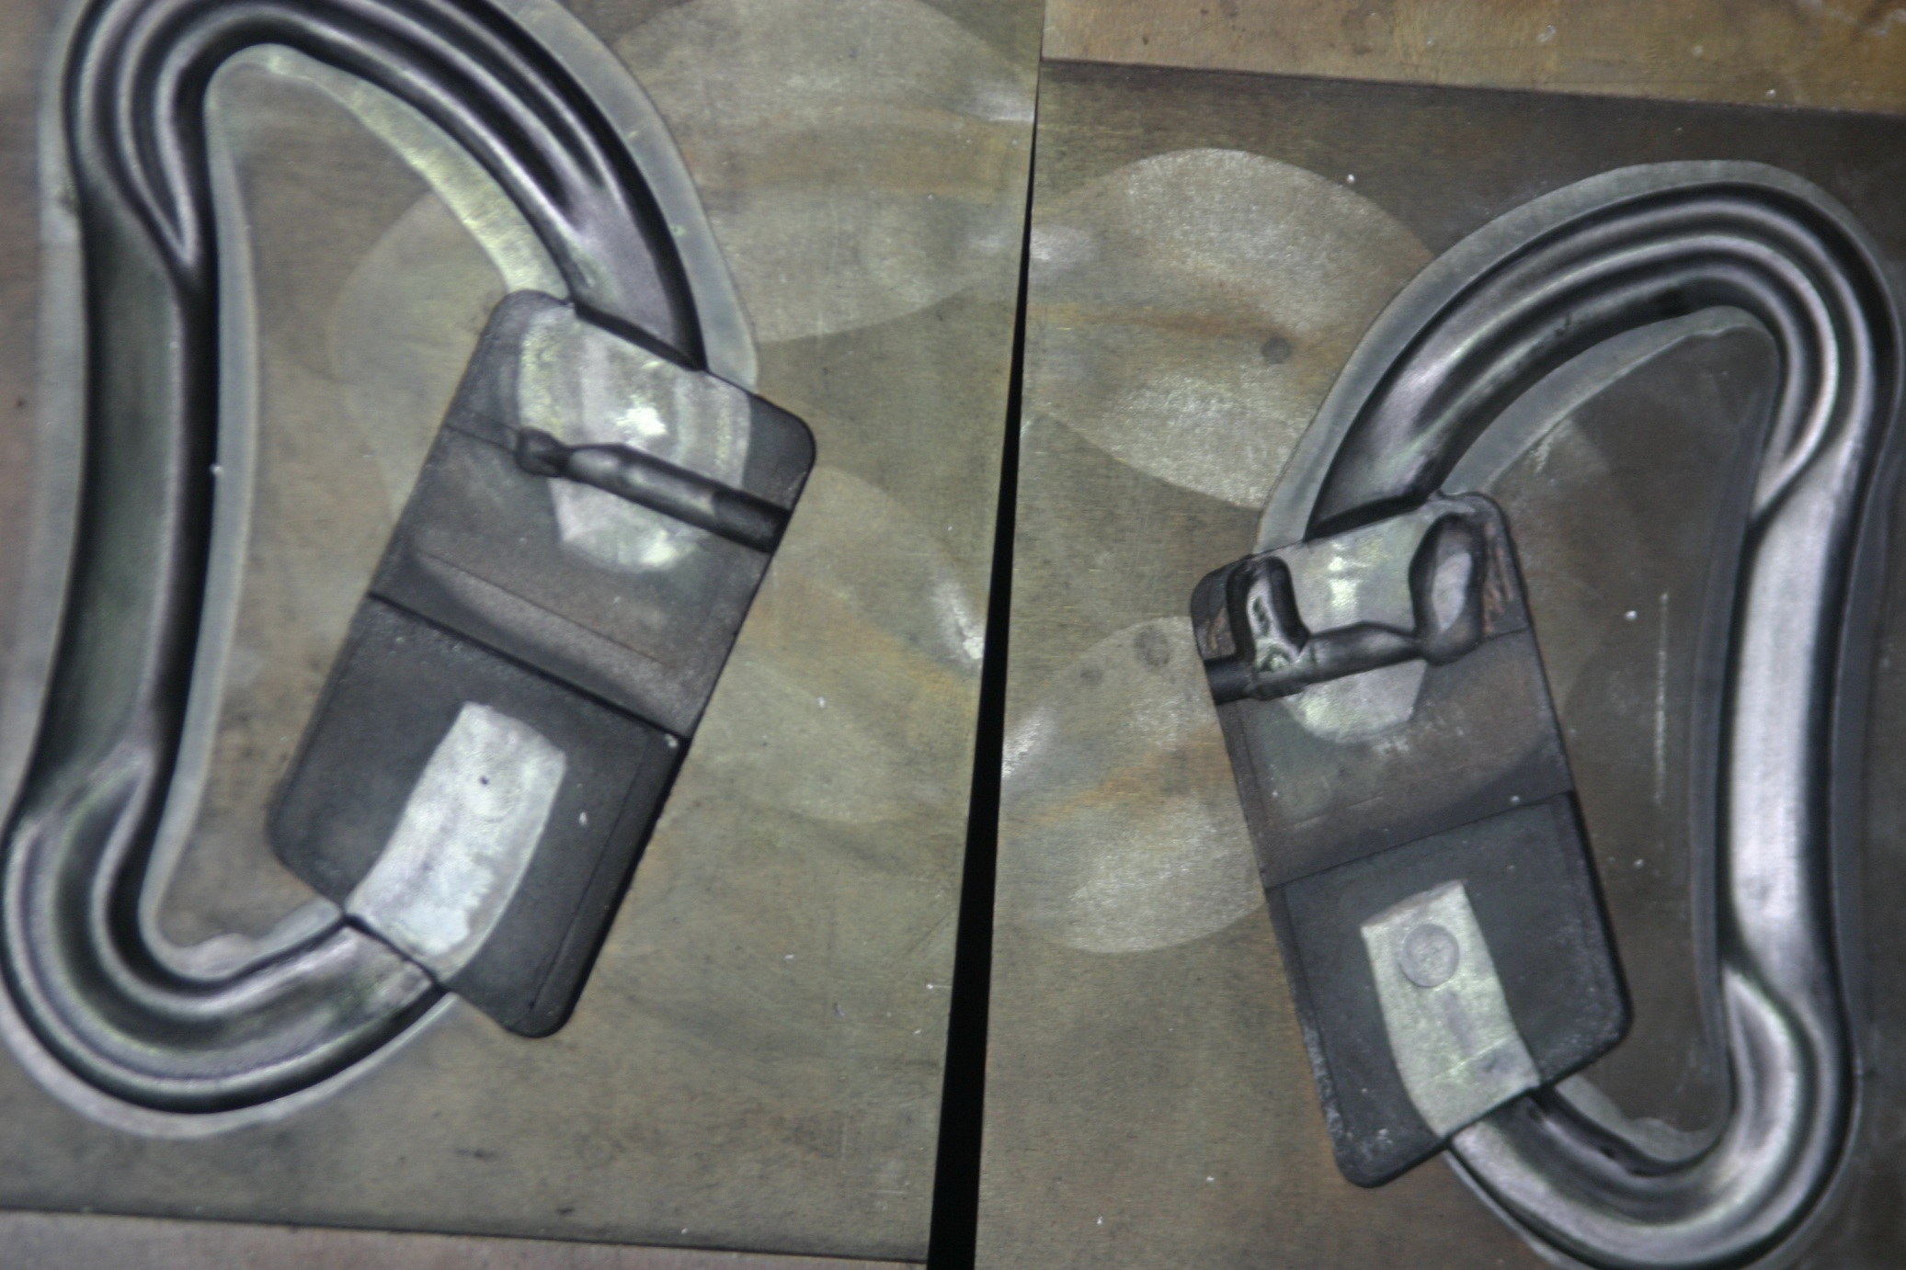

Slide 7
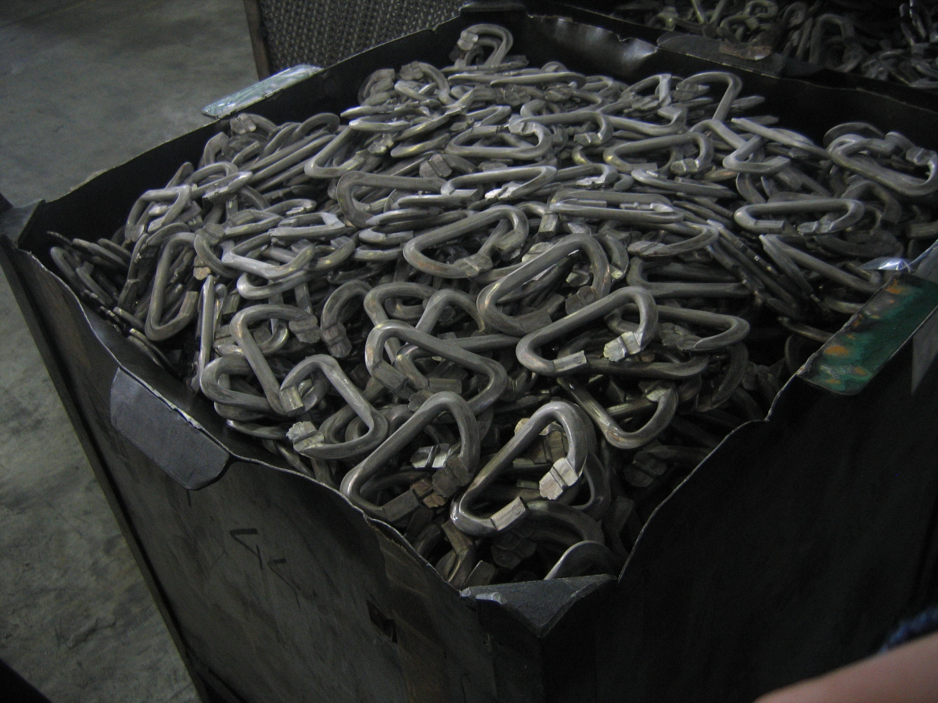

Slide 8
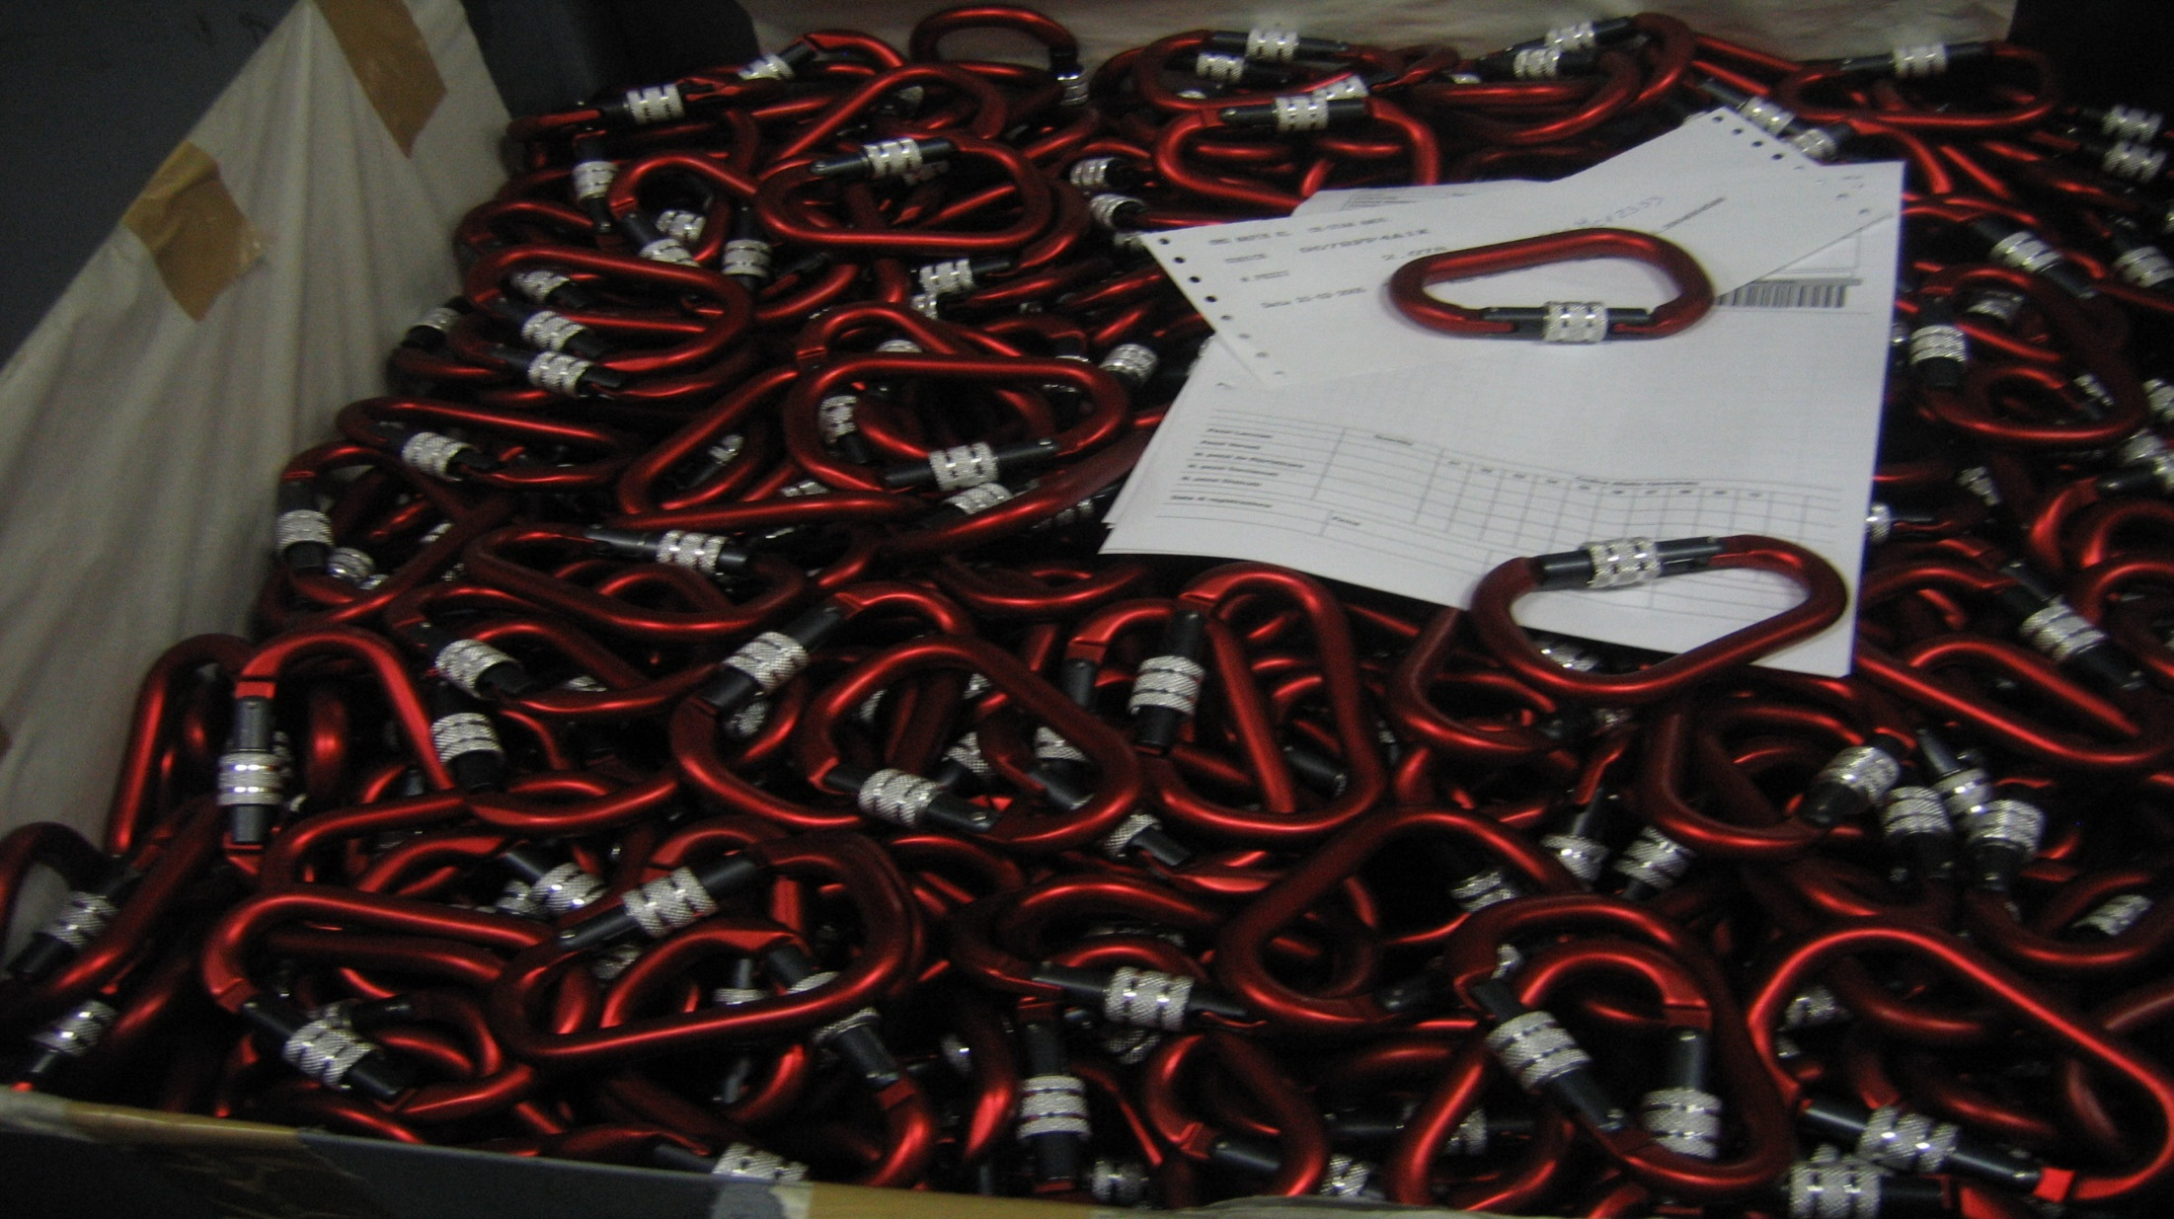

Slide 9
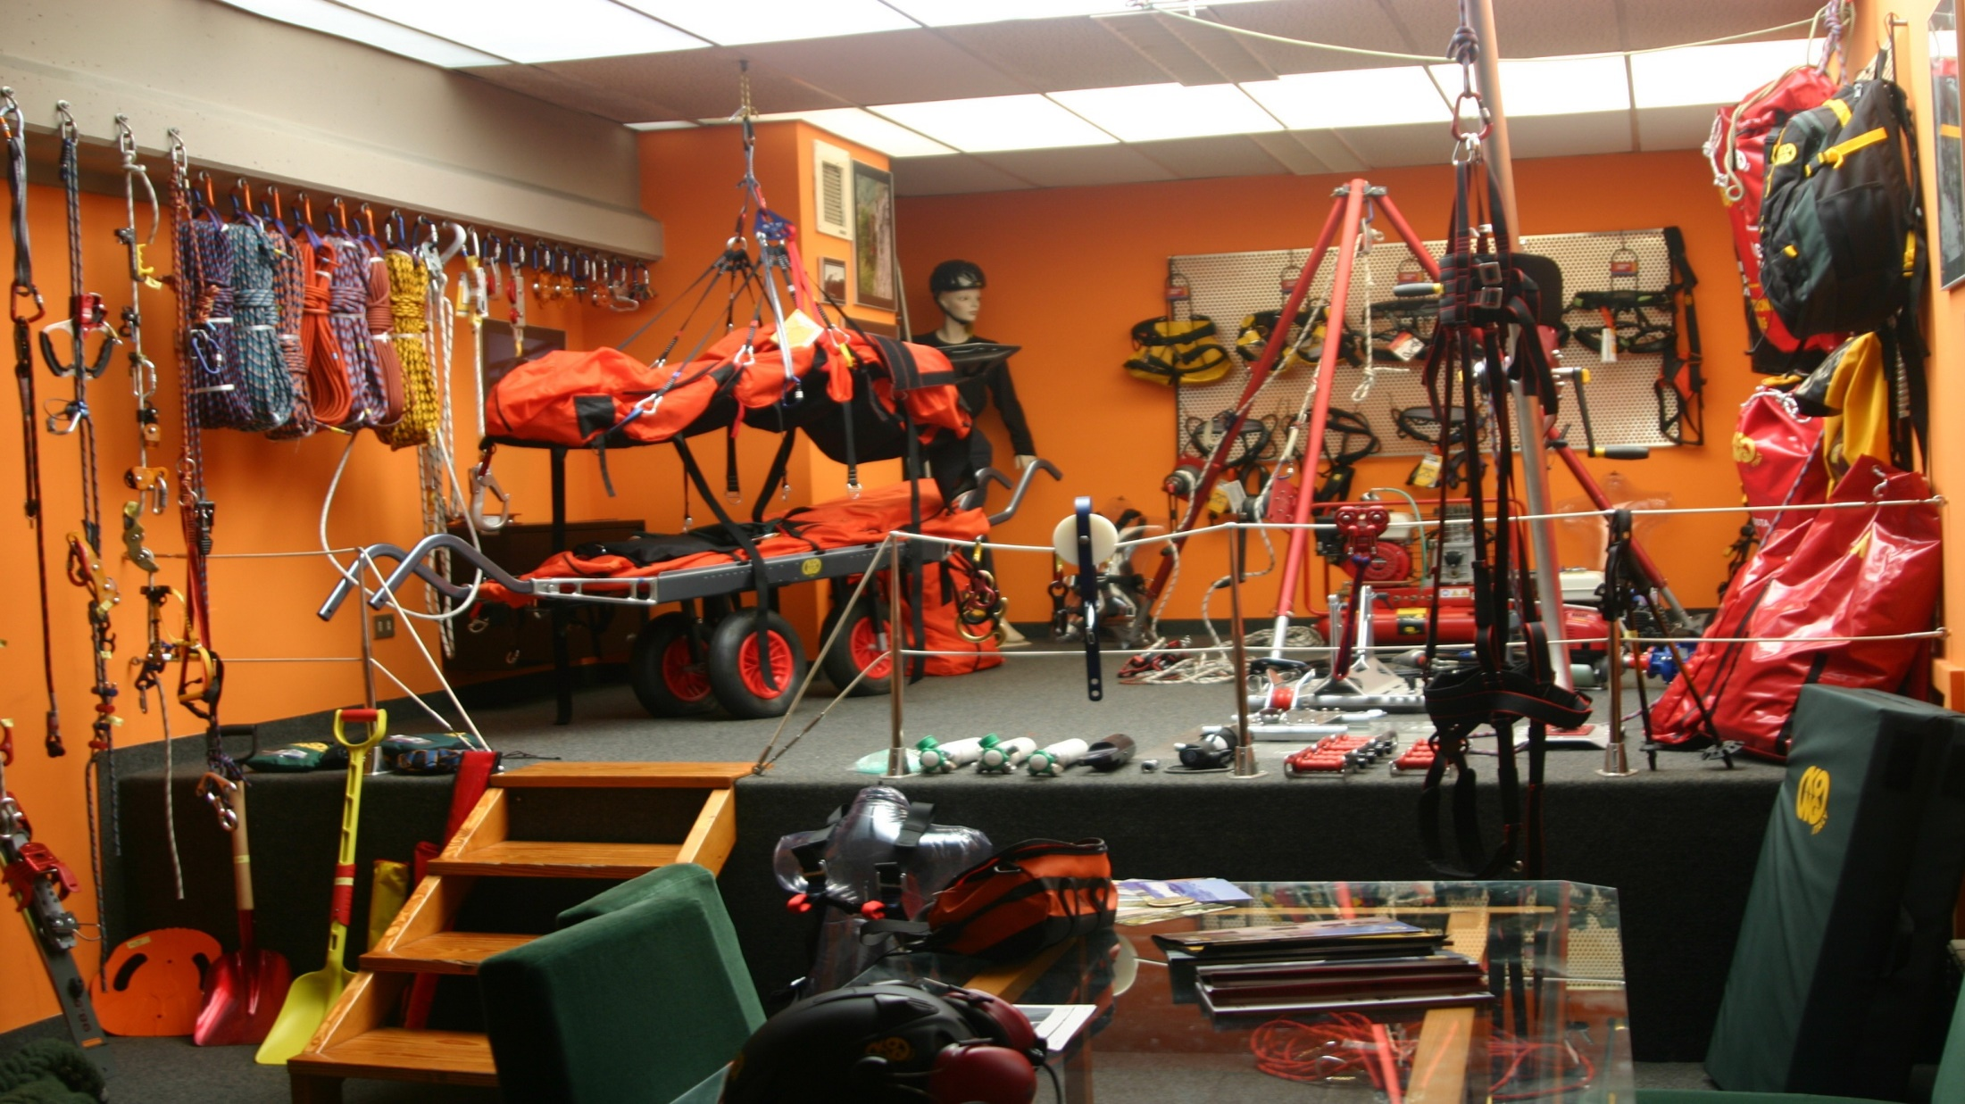

Slide 21
Современные методики спасательная операций
Оборудование для проведения спасательных,
эвакуация с использование внешней подвески
Провалов Денис Владимирович
«КОНГ-РУССИЯ»
XV Международная выставка вертолетной индустрии HeliRussia
19-21 мая, МВЦ «Крокус Экспо»

